Slide 1

TRƯỜNG THCS GIA THỤY
BÀI 2: THÔNG TIN
TRONG MÔI TRƯỜNG SỐ

Slide 2
Mục tiêu
Nêu được các đặc điểm của thông tin số
Biết được tầm quan trọng của việc khai thác các nguồn thông tin đáng tin cậy

Slide 3
Khởi động

Slide 4
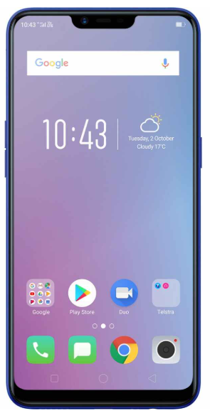


Slide 5
1. Thông tin trong môi trường số

Slide 6
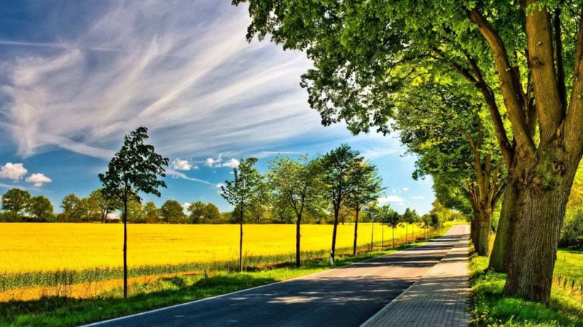
a) Thông tin số
01100011110101100111010000110101010101111011001110

Slide 7
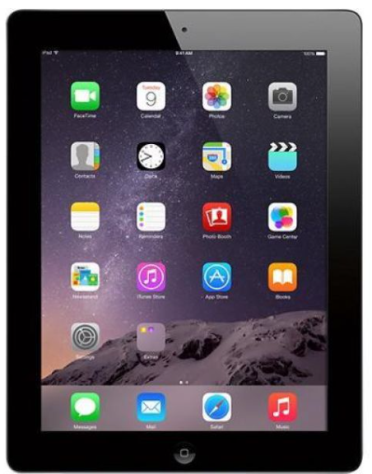

a) Thông tin số
Thông tin số: thông tin được mã hóa thành dãi bit, được lưu vào máy tính để có thể lan truyền, trao đổi trong môi trường kĩ thuật số.
Đặc điểm của thông tin số:
- Dễ dàng được nhân bản và lan truyền nhưng khó bị xóa bỏ hoàn toàn
- Có thể được truy cập từ xa nếu được cho phép

Slide 8



b) Thông tin số trong xã hội
- Đa dạng, được thu thập nhanh, được lưu trữ với dung lượng lớn
- Có nhiều công cụ hỗ trợ tìm kiếm, truy cập, lưu trữ, xử lí và chia sẽ

Slide 9
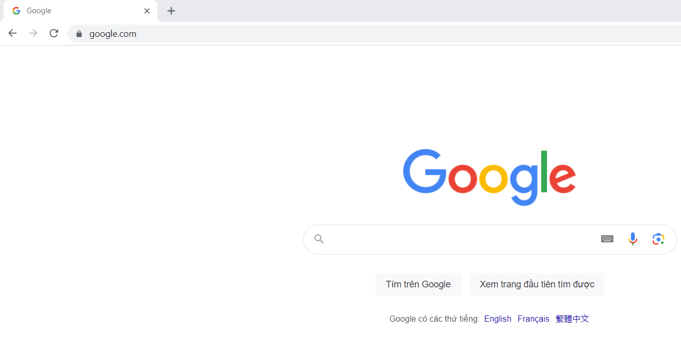


b) Thông tin số trong xã hội
- Đa dạng, được thu thập nhanh, được lưu trữ với dung lượng lớn
- Có nhiều công cụ hỗ trợ tìm kiếm, truy cập, lưu trữ, xử lí và chia sẽ
- Quyền tác giả của thông tin số được pháp luật bảo hộ
- Thông tin số có mức độ tin cậy khác nhau
- Thông tin số cần được quản lí, khai thác an toàn và có trách nhiệm

Slide 10
Em hãy chọn phương án ghép đúng:
Thông tin số được nhiều tổ chức và cá nhân lưu trữ với dung lượng rất lớn,
A. được truy cập tự do và có độ tin cậy khác nhau.
B. được bảo hộ quyền tác giả và không đáng tin cậy.
C. được bảo hộ quyền tác giả và có độ tin cậy khác nhau.
D. được bảo hộ quyền tác giả và rất đáng tin cậy.
Đáp án: C

Slide 11
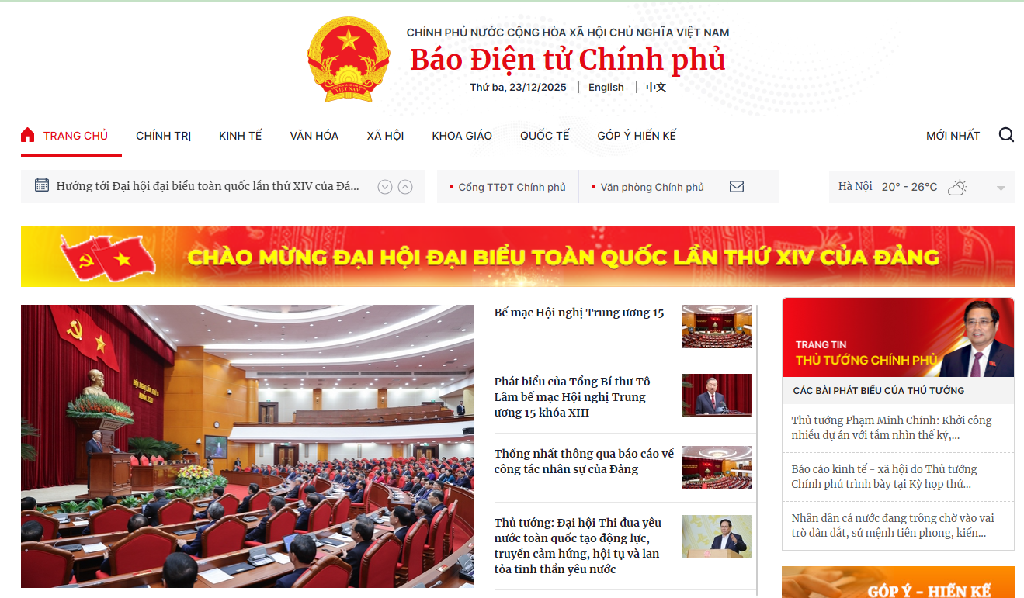
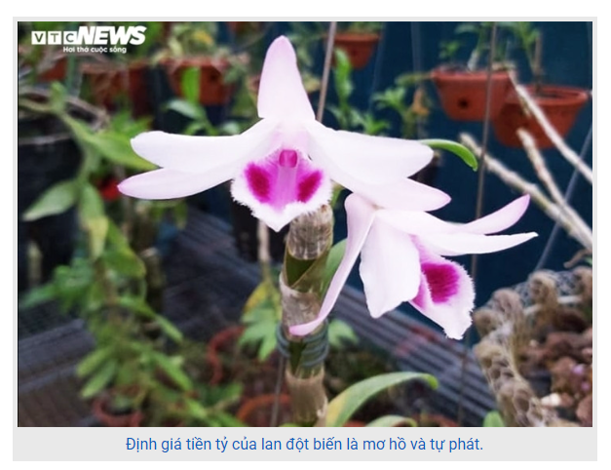
2. Thông tin đáng tin cậy
- Thông tin đáng tin cậy
+ Giúp đưa ra kết luận đúng, quyết định hành động đúng, giải quyết được các vấn đề
- Thông tin không đáng tin cậy
+ Thông tin không trung thực, mang tính chất lừa dối
+ Thông tin thiếu kiểm chứng dẫn đễn quyết định sai lầm

Slide 12
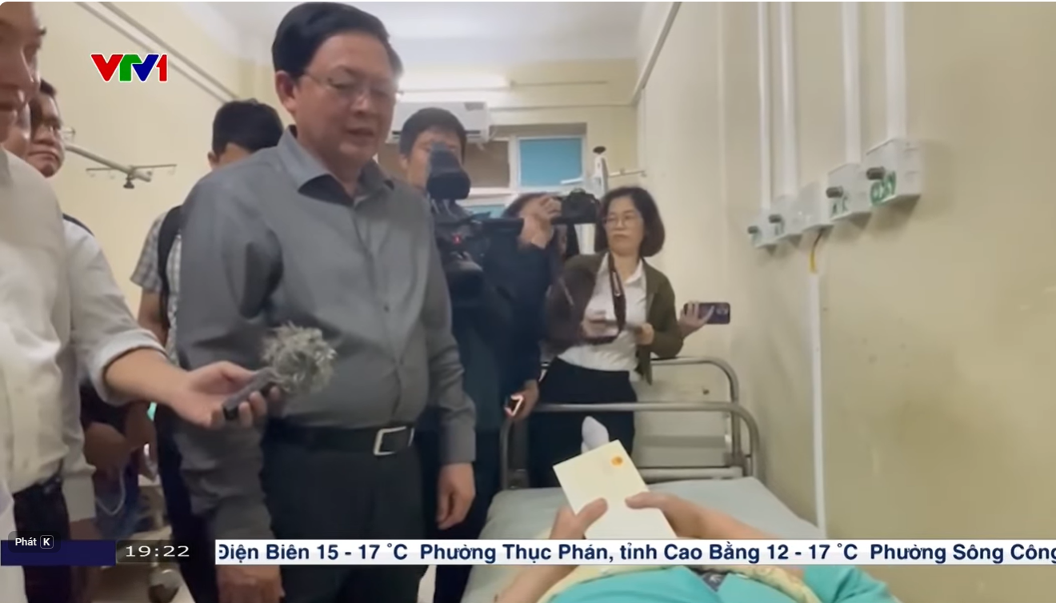
- Cách xác định thông tin có đáng tin cậy hay không
+ Xác định nguồn thông tin
+ Phân biệt ý kiến và sự kiện
+ Kiểm tra chứng cứ của kết luận
+ Đánh giá tính thời sự của thông tin

Slide 13
Luyện tập

Slide 14
1. Em hãy kể tên ba ứng dụng thu thập nhiều thông tin từ người sử dụng và cho biết:
a) Tổ chức, cá nhân nào sở hữu các ứng dụng đó?
b) Mỗi ứng dụng thu thập dạng thông tin nào?
  Ba ứng dụng thu thập nhiều thông tin từ người sử dụng:
Tên ứng dụng | Tổ chức sở hữu | Dạng thông tin
Facebook | Meta | Văn bản, hình ảnh, video
Youtube | Google (Alphabet) | Video
Zalo | VNG | Văn bản, hình ảnh, video

Slide 15

2. Em hãy đánh giá độ tin cậy của thông tin được cung cấp từ ba ứng dụng ở Câu 1.
Các ứng dụng Facebook, Youtube, Zalo chỉ cung cấp môi trường để cập nhật, lưu trữ, lan truyền thông tin theo chủ quan của người dùng và không có trách nhiệm kiểm chứng các thông tin đó nên độ tin cậy của thông tin rất khác nhau, phụ thuộc vào nguồn thông tin và mục đích lan truyền thông tin.

Slide 16
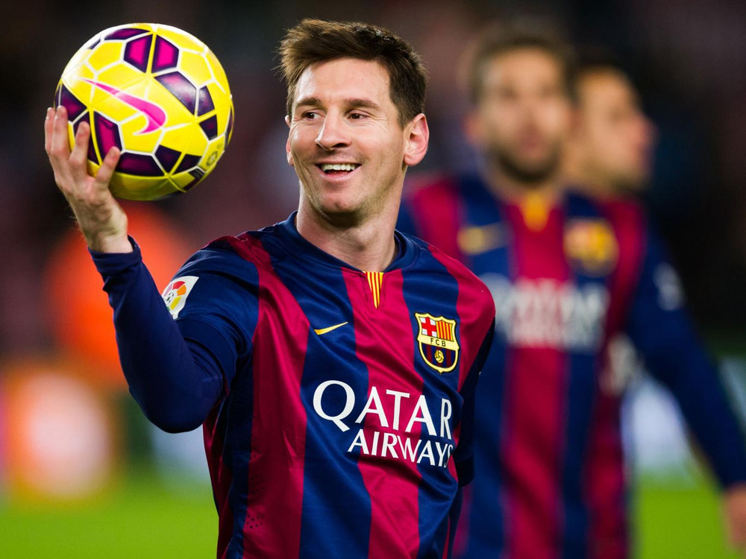
1. Em hãy tìm kiếm trên Internet thông tin về một đội bóng, một cầu thủ hoặc một nhân vật mà em yêu thích.
Lionel Andrés Messi Cuccittini, sinh ngày 24 tháng 6 năm 1987, còn được gọi là Leo Messi, là một cầu thủ bóng đá người Argentina hiện đang chơi ở vị trí tiền đạo và là đội trưởng của đội tuyển bóng đá quốc gia Argentina.

Slide 17
  Nguồn tin được lấy từ trang Wikipedia, một trang bách khoa toàn thư nổi tiếng nên tin này có độ tin cậy cao.
  Được coi là một trong những cầu thủ xuất sắc nhất thế giới và là một trong những cầu thủ vĩ đại nhất mọi thời đại, Messi giữ kỷ lục 6 lần giành Quả bóng vàng, 6 lần giành Chiếc giày vàng châu Âu và vào năm 2020 được xếp vào Đội hình trong mơ của Quả bóng vàng. Anh đã cống hiến toàn bộ sự nghiệp của mình cho Barcelona, tại đây anh đã giành được kỷ lục 34 danh hiệu cấp câu lạc bộ, bao gồm 10 chức vô địch La Liga, 7 Copa del Rey và 4 UEFA Champions League. Anh đã ghi hơn 750 bàn thắng trong sự nghiệp cho câu lạc bộ và đội tuyển quốc gia, là cầu thủ có nhiều bàn thắng nhất từ trước đến nay cho một câu lạc bộ.
2. Em hãy phân tích mức độ tin cậy của nguồn tin tìm được ở Câu 1 và trình bày một bài giới thiệu về đội bóng, cầu thủ hoặc nhân vật đó.

Slide 18
3. Em hãy kể một ví dụ về tin đồn (trong cuộc sống hoặc trên mạng) và cho biết:
a) Tin đồn đó xuất hiện từ sự việc nào?
b) Tác hại của tin đồn đó là gì?
  a) Tin đồn xuất hiện từ việc người dân có nhu cầu đổi tiền mới để tiêu xài và lì xì dịp Tết
  b) Tác hại của tin đồn: gây hoang mang, lo lắng trong nhân dân, ảnh hưởng đến việc giao dịch tiền mặt trong mua bán hàng hóa

Slide 19
THANK YOU!

